Slide 1
Kamu Borç Stokun Yapısı ve Sorunları
R. Hakan ÖZYILDIZ
2024
hakanozyildiz@gmail.com

Slide 2
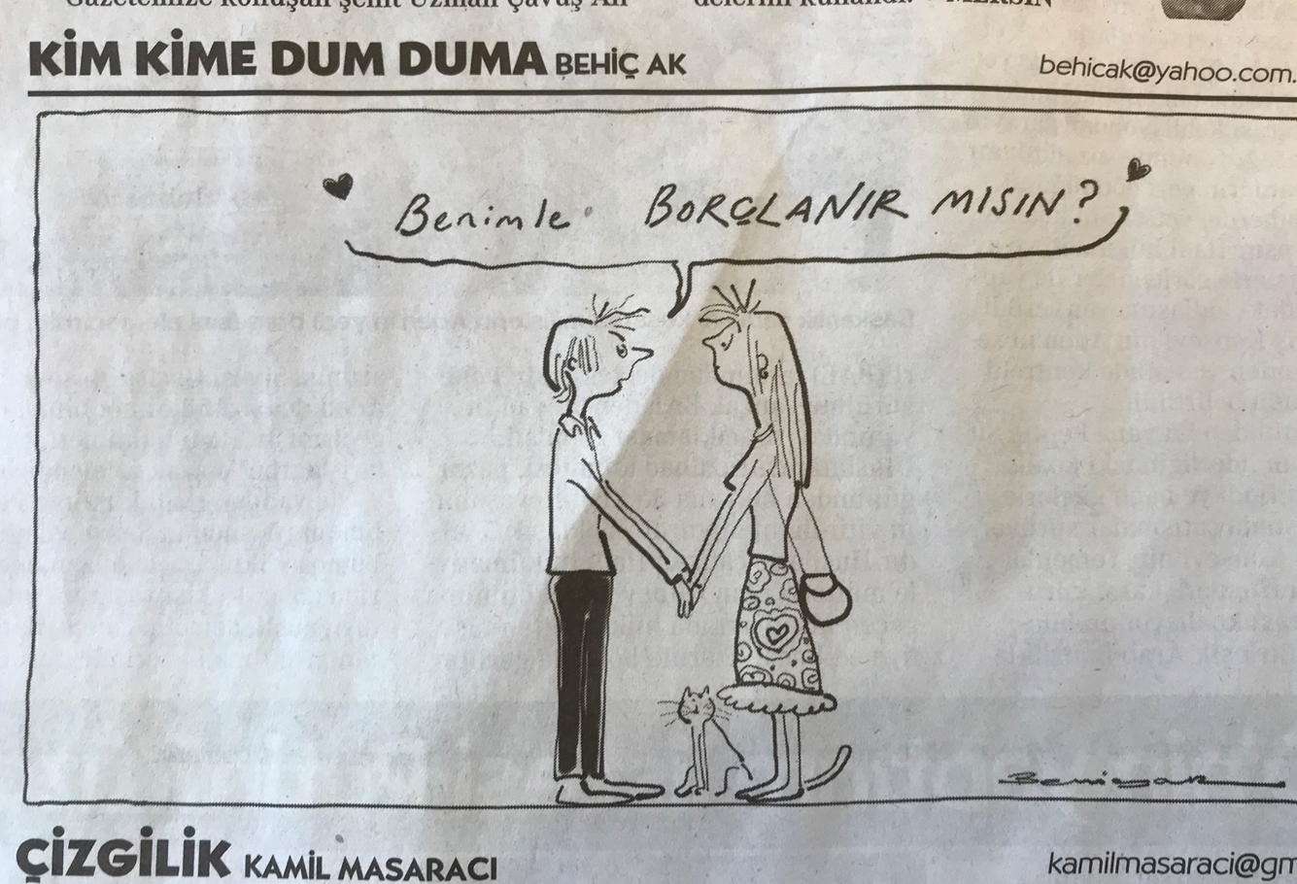

Slide 3
STOK...
Stok, hem iç hem de dış borç için, anapara ve anaparadan kaynaklanan kur farkı değerlerini içermektedir.
Faiz değerleri stok kapsamında yer almamaktadır.

Slide 4
Artık hepimiz borçluyuz

Slide 5
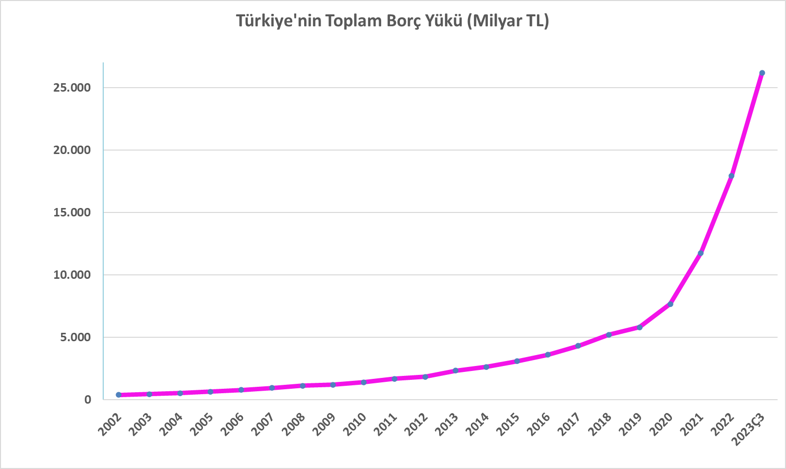
2009 yılında Türk Parası Kıymetini Koruma Hakkında 32 sayılı Kararda bir değişiklik yapıldı. Enerji özelleştirmeleri ve KÖİ projeleri için, döviz geliri olmayan şirketlere, dövizle borçlanma olanağı tanındı.
2017 sonrasında borçlar, kur ve enflasyon etkisiyle patladı.

Slide 6
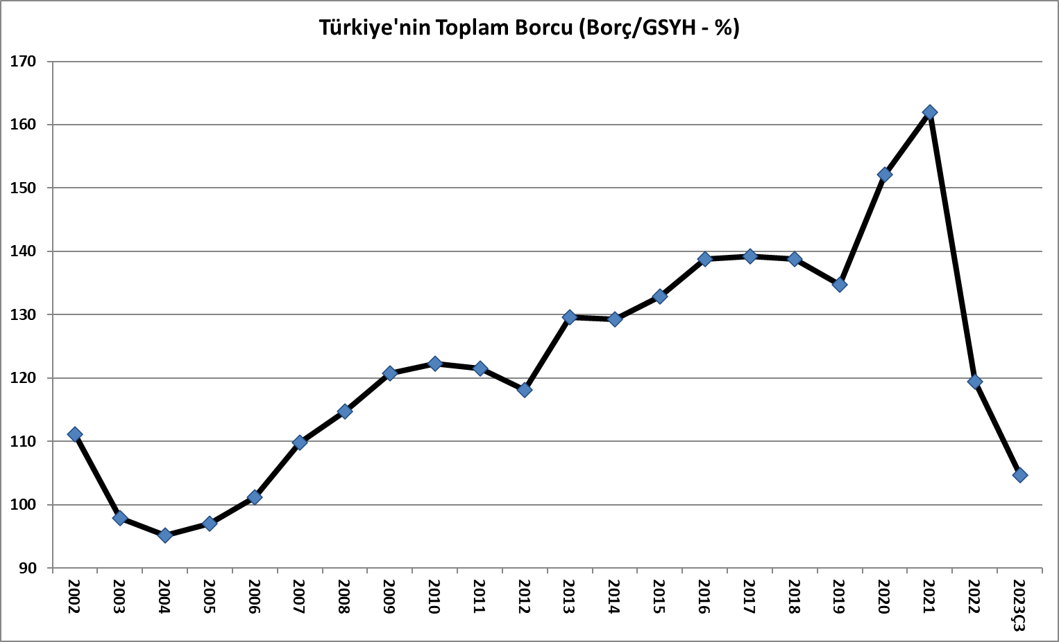
En kolay borç ödeme yöntemi savaş ve yüksek enflasyondur! Her ikisinin de sonucu yıkım ve yoksulluktur.

Slide 7
Borçların büyük çoğunluğu özel sektörün

Slide 8
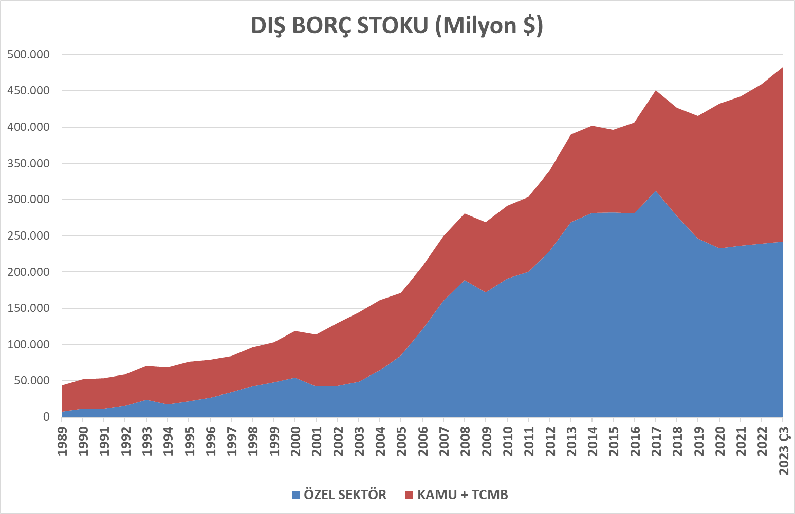

Slide 9
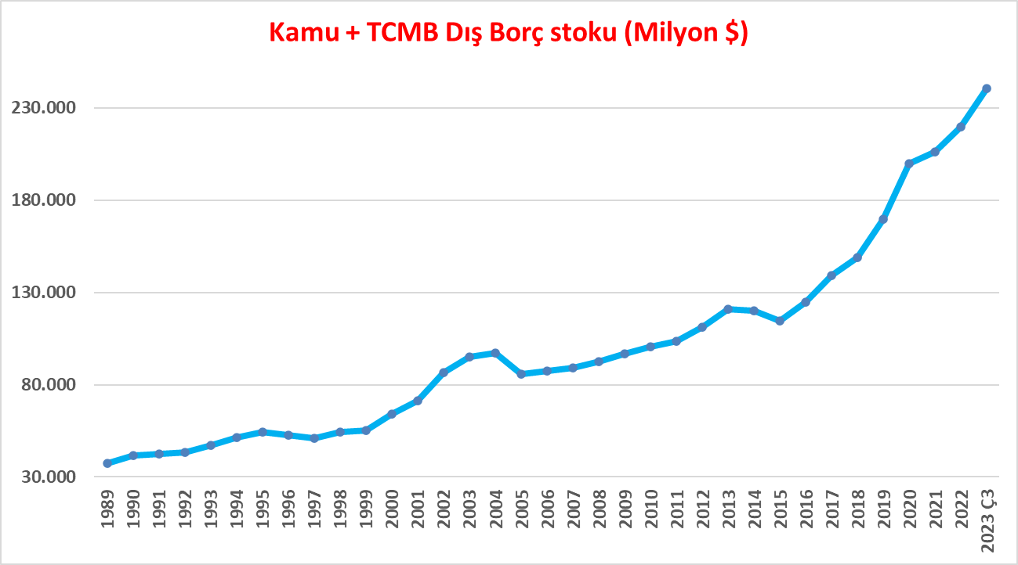
Kamunun dış borçlanması neden artıyor?

Slide 10
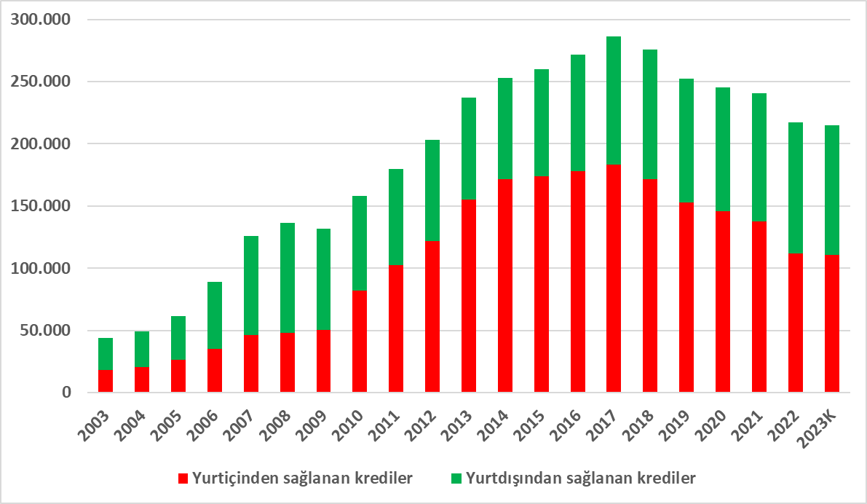
Borç ödemek için gelir lazım. Ama dövizli borç için döviz geliri olması gerekir.
Şirketlerin dövizli borçları (Milyon $)

Slide 11
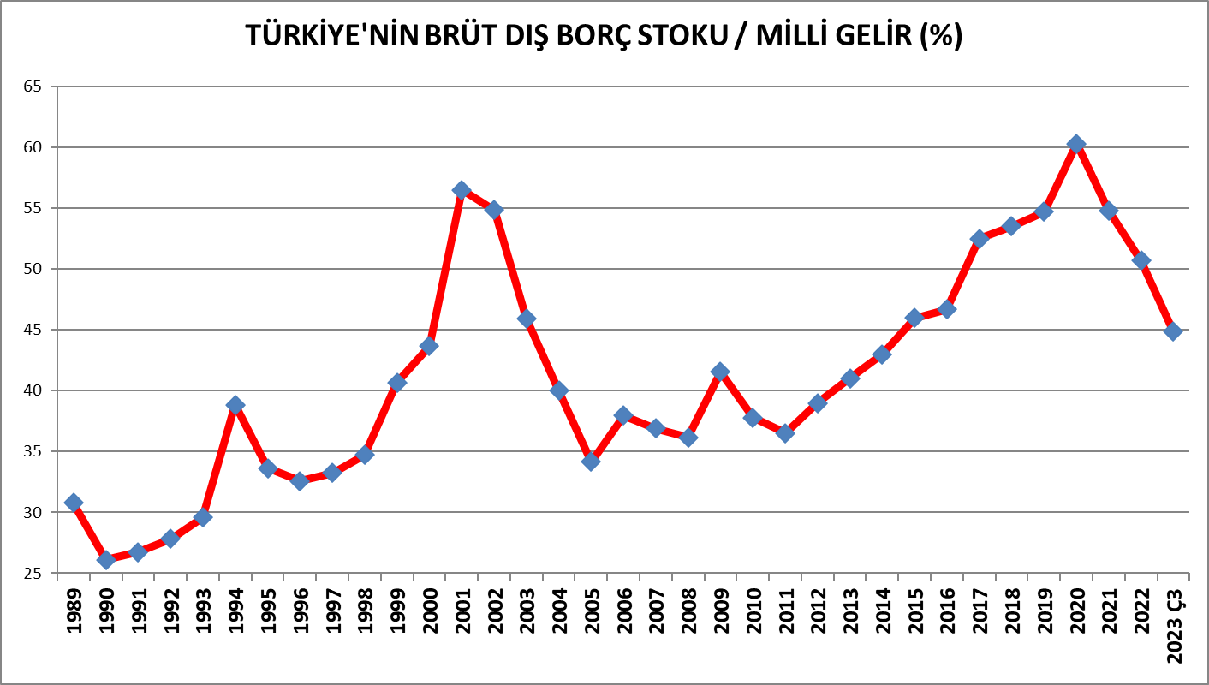
Özel sektör dış borcunu hızla azaltıyor.

Slide 12
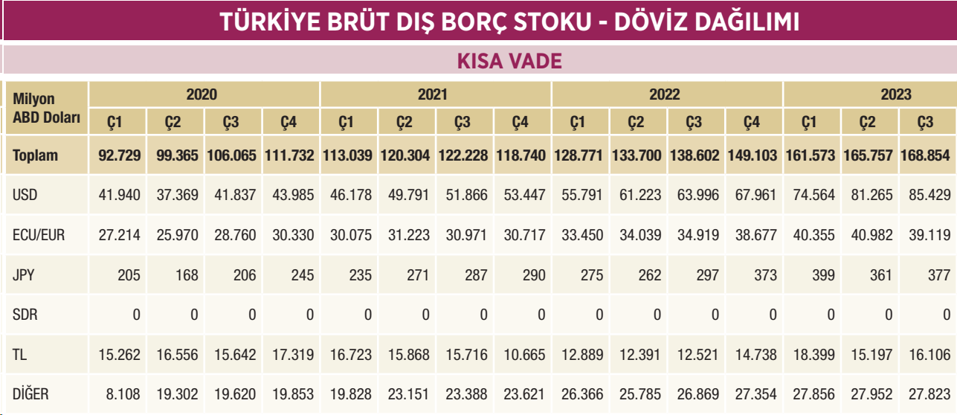
Dış borcun döviz dağılımı

Slide 13
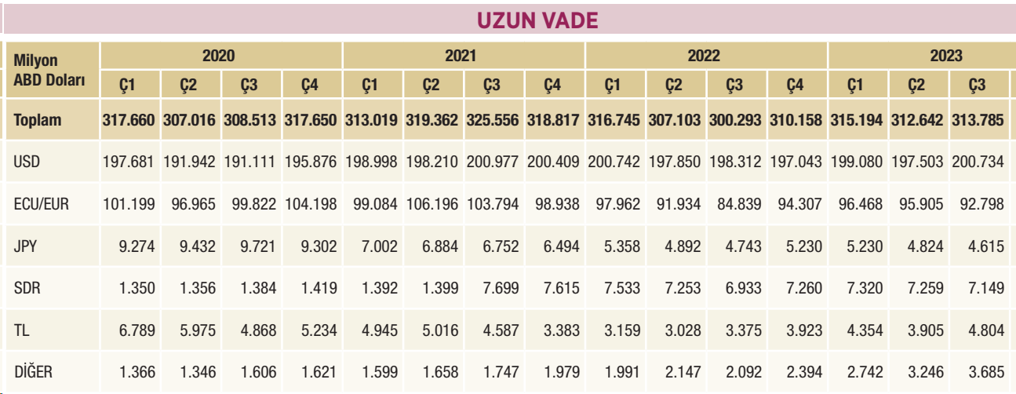
Dış borç USD (ve Euro) ağırlıklı

Slide 14
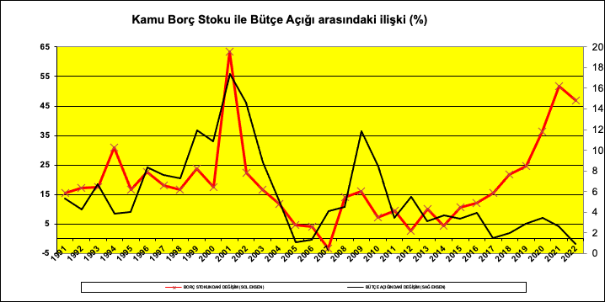
Kamu borç stokunun artmasında bütçe dışı dengeler etken

Slide 15
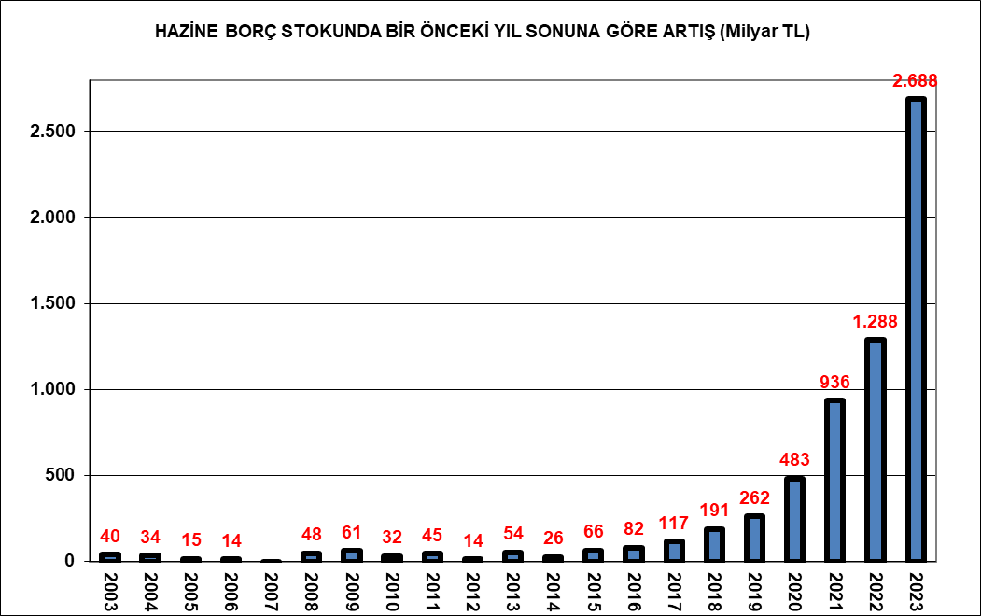
2017 yılından sonra; Rahip Brunson ve Pandemi krizleri yaşandı

Slide 16
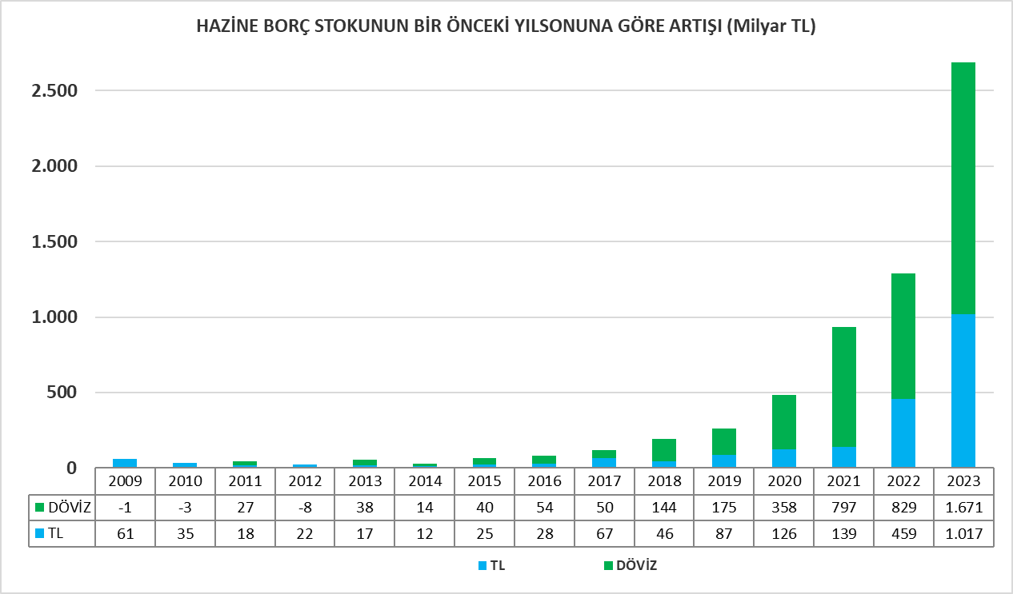
ARTIŞ DÖVİZ AĞIRLIKLI. KUR ETKİSİ KENDİSİNİ GÖSTERMİŞ.

Slide 17
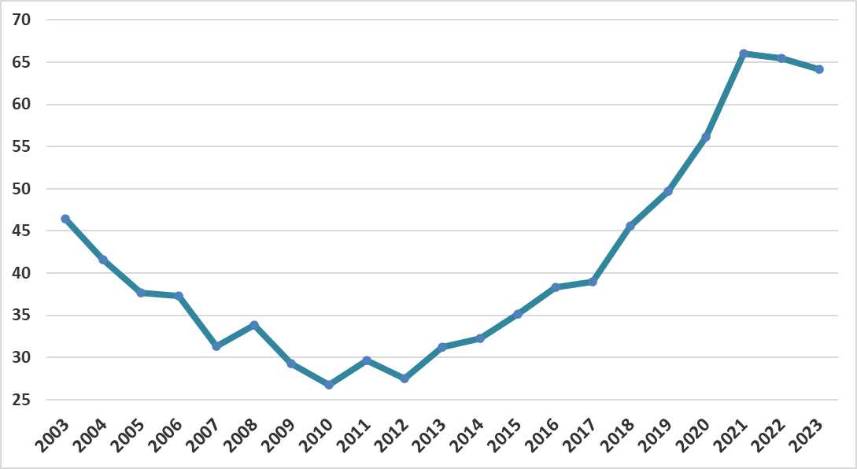
Hazine’nin borçlarının %64’ü dövizli borç. Gelirleri TL. Borçlar nasıl geri ödenecek?

Slide 18
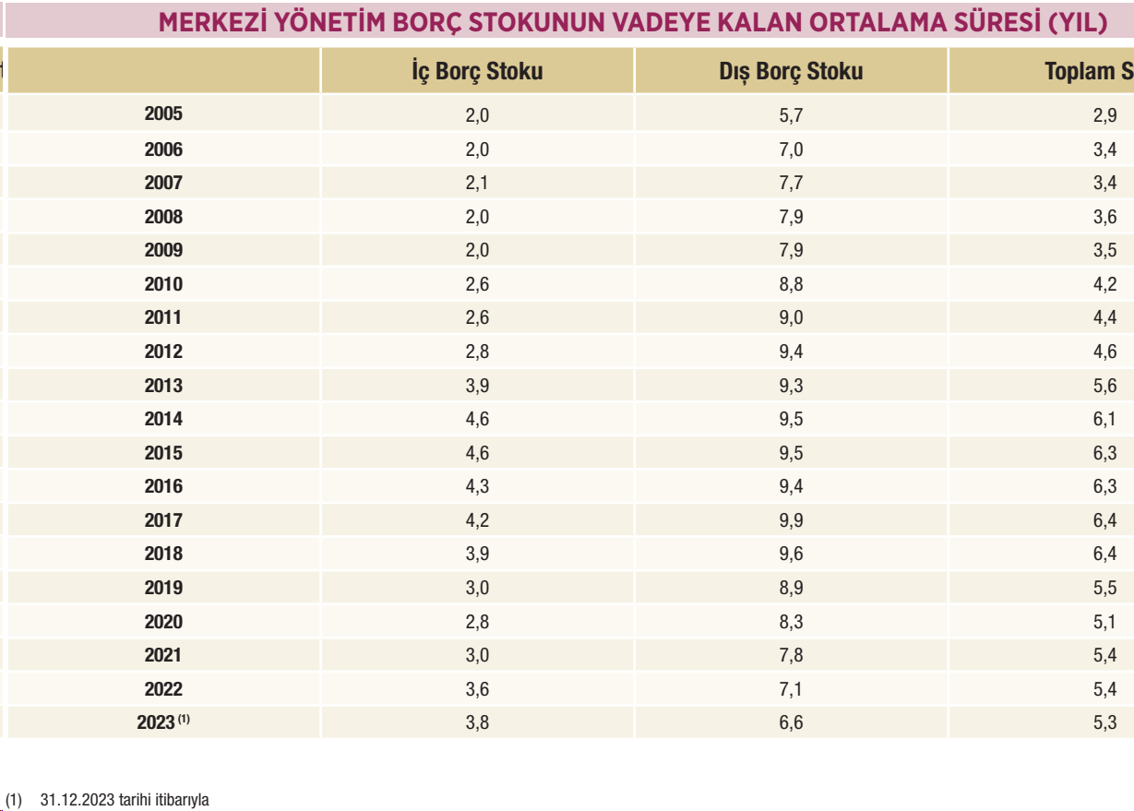

Slide 19
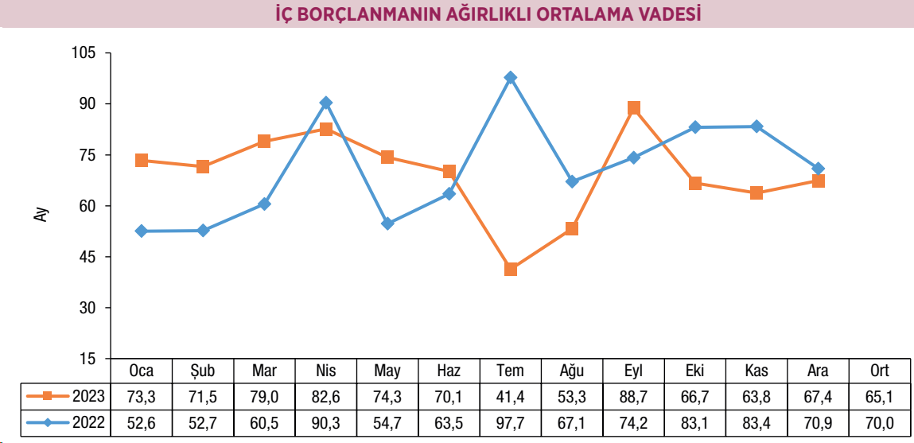

Slide 20
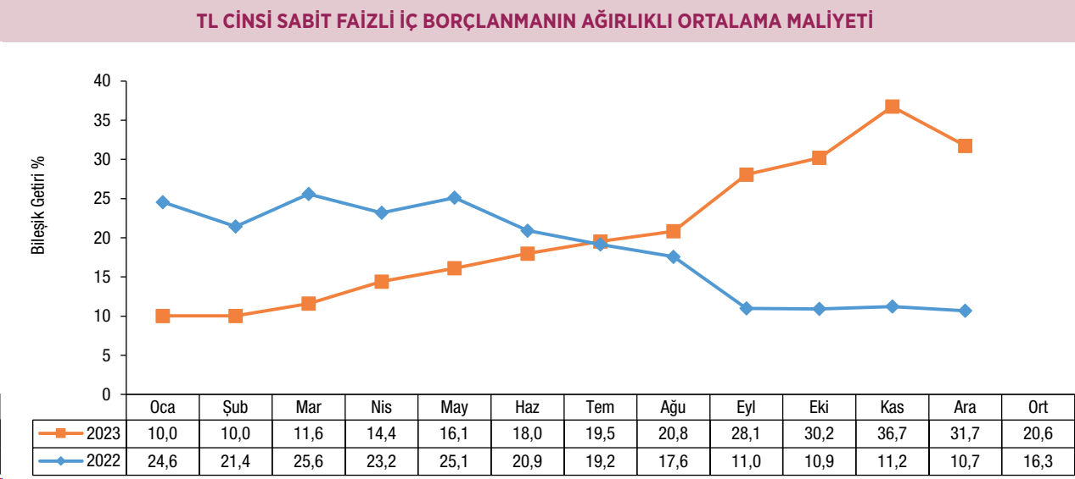

Slide 21
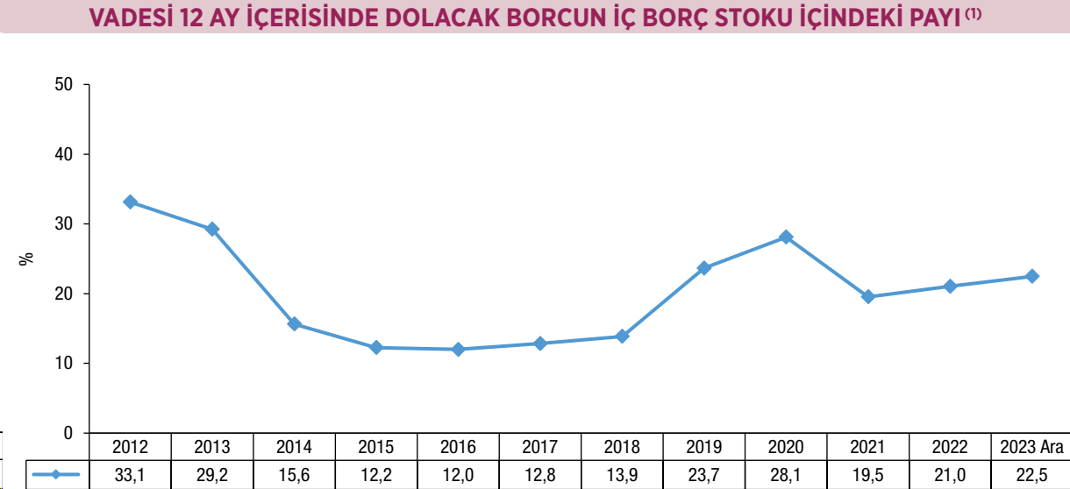

Slide 22
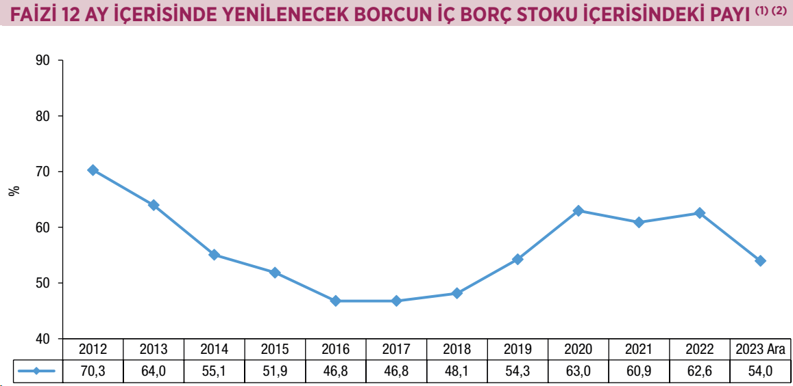

Slide 23
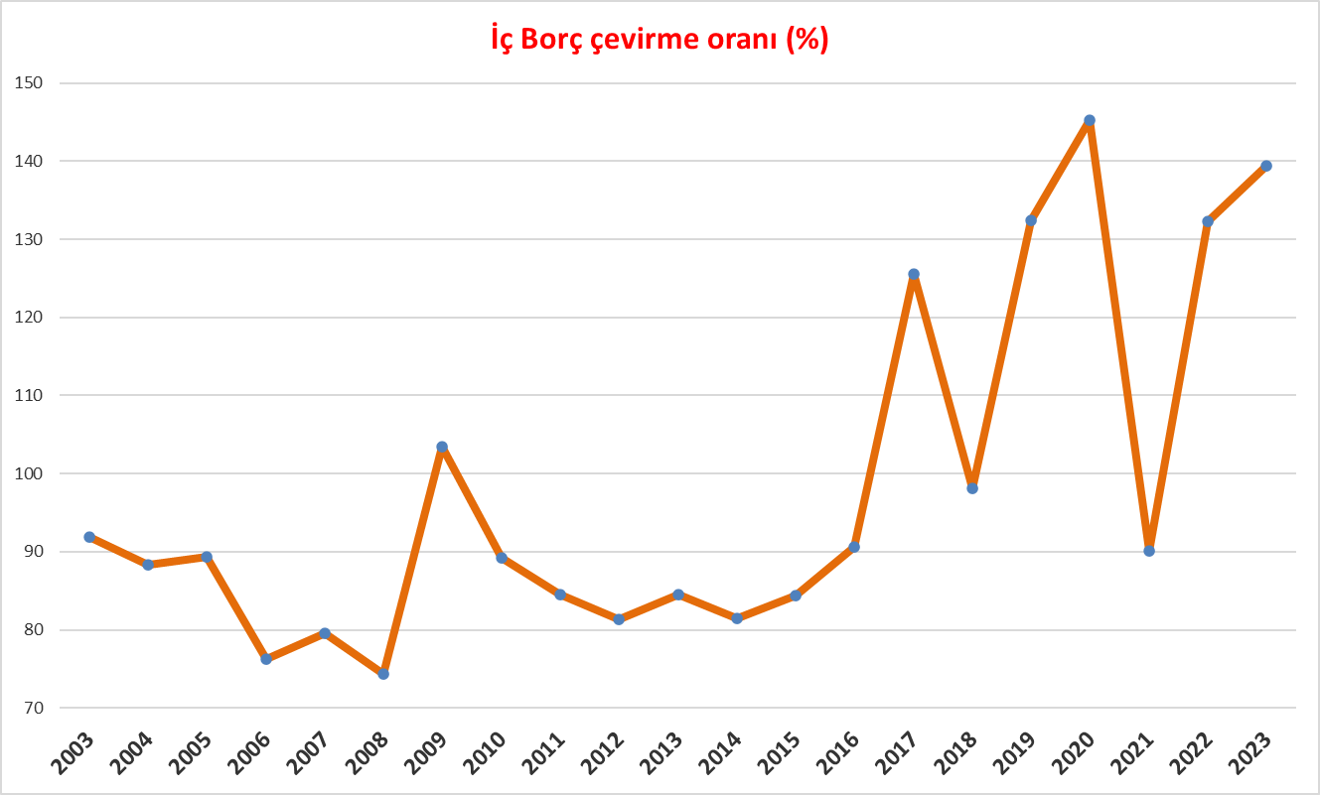
Hazine iç borç ödemesinden çok borçlanılıyor. Borç çevirme oranı %140’larda. Dışlama etkisi !

Slide 24
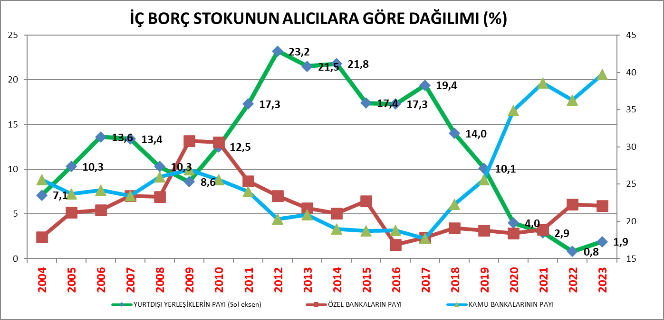
DİBS piyasasında bankalar ve tüzel kişiler kağıtların çoğunluğunu taşıyorlar. Yabancılar satıyor, kamu bankaları alıyor

Slide 25
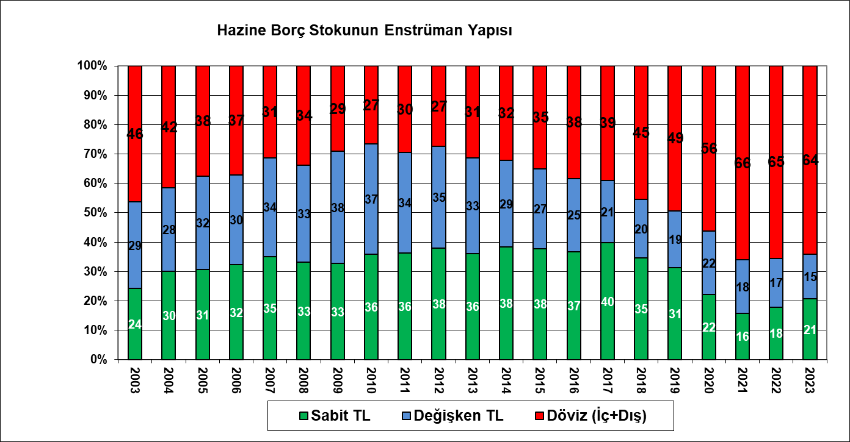
Stok’un sadece % 21’i sabit TL enstrüman. Kur ve faiz değiştikçe stok da etkileniyor.

Slide 26
Kur ile fiyatlar arasındaki ilişki önemini koruyor.
“Sonuç olarak, 2001 yılı sonrasında döviz kurundan tüketici enflasyonuna geçişkenlik azalmakla ile birlikte, yeni fiyat endeksi döviz kuruna karşı 1994 temel yıllı endekse kıyasla daha duyarlı bir görünüm ortaya koymaktadır.” TCMB Enflasyon Raporu, 2006-I Shf. 19
Bu durumda; kurda olabilecek bir düzelme hareketi fiyatları ve sonuç olarak da beklentilere bağlı olarak, faizleri etkileyecektir.

Slide 27
Kur ve DİBS Faizleri arasındaki korelasyon yüksek
1 Mayıs 2001- 31 Aralık 2004 arası dönemde | DİBS Faizleri | Eurobond Spreadları | Döviz Kuru
DİBS Faizleri | 1 | 0,86 | 0,85
Eurobond Spreadleri | 0,86 | 1 | 0,63
Döviz Kuru | 0,85 | 0,63 | 1

Slide 28
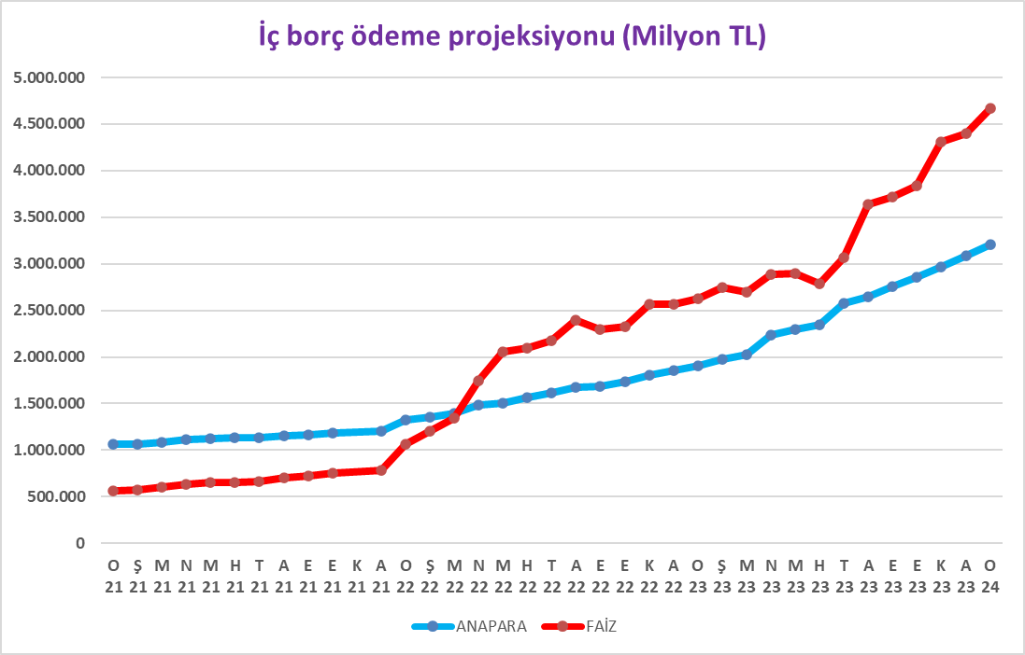
Hazine aldığı 100 liralık borç için 145 lira faiz ödemek zorunda. Ocak 2024 itibariyle ödemesi gereken iç borç anapara ve faiz toplamı 7,9 trilyon lira.

Slide 29
Gelecekte borçlanmadaki azalma...
Siyaset yapma anlayışının değişmesine,
Vergilerde ve sosyal güvenlikte kayıt dışılıkla mücadeleye,
Nakit dışı borçlanmada olması gereken azalmaya,
Kamu mali disiplinin genel anlamda sağlanmasına, (Bütçe dışı kamunun yüklerinin azalması),
Reel faizlerdeki azalmaya, ve,
Ekonominin istikrarlı büyümesine,
En önemlisi beklentilerin iyi yönetilmesine bağlıdır.

Slide 30
Borcun Sürdürülebilirliği

Slide 31
Borcun Sürdürülebilirliği
Kamu borcunun sürdürülebilirliği, kamu borcunun sabit kalması ve/veya konuyla ilgili standart borç oranlarına bakılarak değerlendirmeler yapılmasının yanında, cari dönemde sürdürülen maliye politikasının borcun sürdürülebilirliğini ve/veya borç stokunun ödenebilirliğini sekteye uğratmadan gelecek dönemlerde de borçlanmanın sürdürülebilmesi olarak tanımlanmaktadır.
Borcun sürdürülebilirliğini etkileyen en önemli faktörler, piyasalarda oluşturulacak güven ortamı, borçlanma politikalarına verilecek politik destek ve borçlanma birimlerinin teknik kapasiteleri olarak belirmektedir.

Slide 32
Borç stoku nasıl oluşuyor? (2023 - Milyar TL)
(Faiz harcamaları = Net iç ve dış borçlanma + FDF; Fazla borçlanma kasada, rezerv olarak saklanıyor. Eksik borçlanma durumunda kasadan kullanım yapılıyor)
Bütçe
Gelirleri
5334
Faiz
Dışı
Fazla
-61
Faiz dışı
Harcamalar
5395
Faiz harcamaları
565
Net İç Borçlanma
771
Net Dış Borçlanma
53

Slide 33
Neden Faiz Dışı Fazla?
Kamu borç stoku yüksek ülkelerde;
Faiz dışı fazla:
Risk primini düşürmek.
Borcun sürdürülebilirliğini sağlamak,
Enflasyonist bekleyişleri ortadan kaldırmak,
Uygulanan ekonomi politikasının kredibilite sini arttırmak,
İstikrarlı bir büyüme ortamı yaratmak için.
Vazgeçilmez bir unsurdur.

